Slide 1
Prosedur TA

Slide 2
ALUR PENGERJAAN TA
1. REGISTRASI MONTA
2. PENGAJUAN PROPOSAL
3. SIDANG PROPOSAL TA
4. MASA PENGERJAAN TA
5. PENGAJUAN SIDANG TA
6. SIDANG TA
7. REVISI
8. YUDISIUM
WISUDA
GAGAL YUDISIUM

Slide 3
1. Registrasi Monta
http://monta.if.its.ac.id
Mahasiswa yang mengambil mata kuliah Pra-TA otomatis terdaftar di MonTA.
Username dan password default: NRP
Jika ada masalah dengan login MonTA, hubungi Koordinator TA.

Slide 4
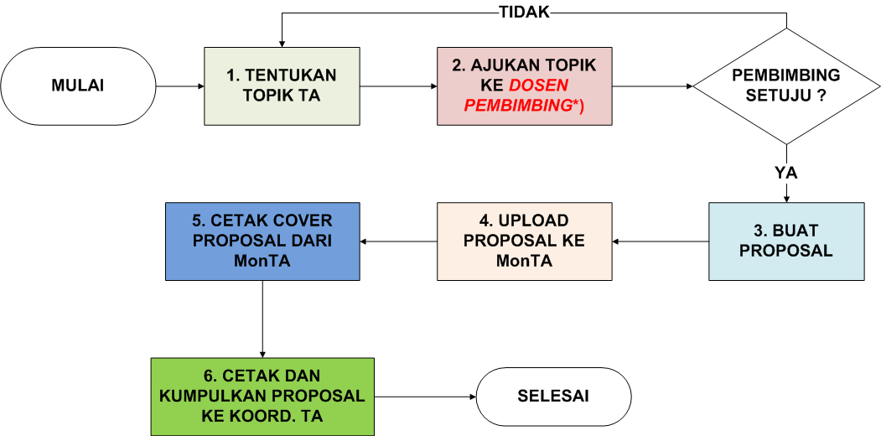
2. PENGAJUAN PROPOSAL

Slide 5
SYARAT DOSEN PEMBIMBING
Jumlah Dosen Pembimbing: paling sedikit 1 orang dan paling banyak 2 orang
Pembimbing I | Pembimbing II
Dosen Aktif BUKAN Dosen luar biasa TIDAK SEDANG Tugas Belajar Memiliki KBK sesuai dengan topik TA | Dosen yang berkompeten dengan topik TA BOLEH dosen luar biasa BOLEH dosen dari luar jurusan/institusi

Slide 6
ALTERNATIF PEMILIHAN TOPIK TA
Ditinjau dari Pustaka
Berbasis Paper: implementasi jurnal ilmiah bereputasi (IEEE, Science Direct, dll.)
Berbasis Proyek: pengembangan perangkat lunak dengan teknologi terkini
Ditinjau dari Cara Memperoleh
Tawaran Dosen, baik dari MonTA atau tawaran langsung
Inisiatif mahasiswa.

Slide 7
3. SIDANG PROPOSAL TA
Sidang Proposal TA diadakan minimal dua kali tiap semester oleh masing-masing RMK
Manajemen Informasi : RS, HG, DS, SR, IM, AL, RN, NF, MN
Dasar dan Terapan Komputasi : VH, JL, YP, AS, BA, AW, RL, SL, DA
Algoritma & Pemrograman : AR, HG, DP, WN, RL, DS, RJ, RR, MN, FB
Arsitektur dan Jaringan Kom. : MH, TA, WW, SD, HC, RM, WS, AM, BS, HS, EL, RA
Komputasi Berbasis Jaringan : TA, RM, WW, SD, AR, HC, MH, WS, AM, BS, HS, RA
Komputasi Cerdas dan Visi : NS, CF, JL, AZ, HT, YP, BA, AS, DP, AY, IA, AW, DA
Interaksi, Grafik dan Seni : IM, NS, WN, AY, RR
Rekayasa Perangkat Lunak : ST, RS, DO, SR, UY, AL, RN, NF, RJ, SL, FB

Slide 8
3. SIDANG PROPOSAL TA
Hasil Sidang Proposal:
STATUS | KETERANGAN
OK | Proposal disetujui
REVISI | Proposal disetujui setelah dilakukan revisi*)
DITOLAK | Proposal ditolak dan harus mengusulkan proposal dengan topik baru
*) Mahasiswa dengan status proposal REVISI harus mengumpulkan kembali proposal yang telah direvisi ke Koordinator TA.

Slide 9
4. MASA PENGERJAAN TA
LAMA PENGERJAAN
Paling sedikit : 3 bulan.
Paling lama : 1 tahun. Jika lewat 1 tahun harus mengajukan judul baru
BIMBINGAN
MINIMAL : 8 kali. (Dihitung setelah proposal diterima).
Mengisi “Kartu Bimbingan online/offline”

Slide 10
5. PENGAJUAN SIDANG TA
Diajukan setelah memenuhi syarat pengerjaan TA.
No | Dokumen
1. | Form persetujuan maju sidang yang ditandatangani oleh pembimbing (dicetak dari MonTA).
2. | Buku TA sebanyak 4 buah (mhs dengan 2 dosen pembimbing atau 3 buah (mhs dengan 1 dosen pembimbing)
3. | Kartu Bimbingan online/ offline
4. | Sertifikat TOEFL dan SKEM

Slide 11
6. SIDANG TA
Dalam Sidang TA, mahasiswa diuji 2 dosen penguji (ketua dan anggota)
Alokasi waktu merupakan wewenang Ketua Penguji (Tiap mahasiswa biasanya 1 jam. Dengan alokasi presentasi 20-25 menit, sisanya tanya jawab dan demo program).
Buku yang disidangkan adalah buku TA yang dikumpulkan pada saat pengajuan sidang TA.

Slide 12
6. SIDANG TA
Perlengkapan yang harus dibawa saat Sidang TA:
No. | Perlengkapan
1. | 1 buku TA untuk mahasiswa ybs.
2. | PC/Laptop yang telah dipersiapkan untuk presentasi dan demo
3. | Pakaian: Bawahan gelap, baju warna terang dan tidak bermotif, lengan panjang dan tidak transparan, berdasi. Pria diperbolehkan memakai jas. Wanita diperbolehkan memakai pakaian formal nasional (kebaya).
4. | Artikel/paper Publikasi Online Mahasiswa ITS (POMITS) dan FORM telaah POMITS untuk ditandatangani dosen (jika sudah OK)

Slide 13
7. REVISI TA
Revisi TA harus diselesaikan ke dosen penguji dan pembimbing dalam jangka waktu maksimal 1 minggu setelah sidang, atau sebelum yudisium.
Mahasiswa dapat mencetak buku TA final jika sudah mendapat tanda tangan bebas revisi dari dosen penguji.
Mahasiswa yang tidak melakukan revisi dalam waktu yang ditentukan oleh dosen penguji akan mendapat sanksi:
Dikurangi nilainya.
DIBATALKAN status kelulusannya.

Slide 14
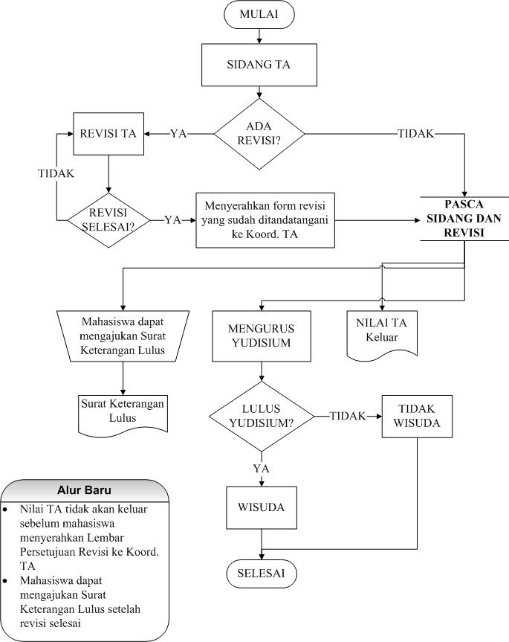

Slide 15
8. YUDISIUM
Mahasiswa dapat mengajukan diri sebagai calon wisudawan melalui yudisium, dengan melengkapi syarat-syarat yudisium di jurusan (hub. Bu Wartani TU).
Lulus Sidang TA BELUM TENTU lulus yudisium.
Jika tidak dapat melengkapi persyaratan yudisium, maka mahasiswa tidak dapat diwisuda pada periode wisuda saat itu dan harus menunggu periode wisuda berikutnya.

Slide 16
8. Yudisium
Pengecekan prasyarat wisuda
Tugas Akhir
Jumlah SKS
Nilai TOEFL
POMITS
SKEM , Data diri, dll.

Slide 17
KALENDER TA GENAP 2014/2015
Sidang TA Reguler : 22 Juni – 24 Juli 2015
Yudisium Jurusan : Awal Agustus 2015
Yudisium Institut : Agustus 2015
Deadline pengumpulan persyaratan maju sidang: 10 hari kerja sebelum jadwal sidang TA
Sidang TA bisa dilakukan sewaktu-waktu sebelum jadwal reguler diatas (22 Juni-24 Juli 2015), jika memang ada alasan khusus dan sudah memenuhi masa minimum pengerjaan TA (3 bulan).

Slide 18
Jadwal Proposal TA Genap 2014/2015
Tiap bulan ada (tentative tiap RMK)
Periode Awal : 28 Februari - 10 April 2015
Angkatan ≤ 2011 yang belum dapat topik TA.
Ingin diwisuda/lulus periode September 2015.
Periode Akhir : Sebelum 30 Juni 2015
Angkatan ≤ 2012 yang belum dapat topik TA.
Ingin lulus MK Pra-TA semester ini (GENAP 2014/2015)

Slide 19
KASUS-KASUS KHUSUS SELAMA PROSES TA (1)
Q: PENGGANTIAN JUDUL / PEMBIMBING TA SEBELUM SIDANG PROPOSAL
A: DIPERBOLEHKAN SELAMA PROPOSAL YANG TERBARU DIKUMPULKAN KE KOORDINATOR TA

Slide 20
KASUS-KASUS KHUSUS SELAMA PROSES TA (2)
Q: PENGGANTIAN JUDUL TA SETELAH PROPOSAL DISETUJUI OLEH SIDANG (PROPOSAL BERSTATUS “OK”)
A: TIDAK DIPERBOLEHKAN. PENGGANTIAN JUDUL HANYA BOLEH DILAKUKAN OLEH PERSETUJUAN FORUM DOSEN (SIDANG). SOLUSINYA, JUDUL BISA DIREVISI SETELAH SIDANG TA DENGAN REKOMENDASI PEMBIMBING DAN DISETUJUI OLEH PENGUJI.

Slide 21
KASUS-KASUS KHUSUS SELAMA PROSES TA (3)
Q: PEMBATALAN TA SETELAH PROPOSAL DISETUJUI OLEH SIDANG (PROPOSAL BERSTATUS “OK”)
A: DIPERBOLEHKAN DENGAN SYARAT MENGISI FORM PEMBATALAN TA YANG BERISI ALASAN PEMBATALAN DAN TANDA TANGAN PERSETUJUAN PEMBATALAN OLEH DOSEN PEMBIMBING. SETELAH PEMBATALAN, PROSES TA DIMULAI LAGI DARI AWAL (PENGAJUAN PROPOSAL BARU)

Slide 22
KASUS-KASUS KHUSUS SELAMA PROSES TA (4)
Q: PENGGANTIAN DOSEN PEMBIMBING TA SETELAH PROPOSAL DISETUJUI OLEH SIDANG (PROPOSAL BERSTATUS “OK”)
A: DIPERBOLEHKAN DENGAN SYARAT MENGISI FORM PEMBATALAN TA YANG BERISI ALASAN PEMBATALAN DAN TANDA TANGAN PERSETUJUAN PEMBATALAN OLEH DOSEN PEMBIMBING LAMA.

